Slide 1
HNSciCloud
Andrea Chierici
18 maggio 2016

Slide 2
HNSciCloud
Approvata (Settembre 2015) proposta per «Pre-Commercial Procurement» nella 8˚ call ICT di H2020 per servizi cloud innovativi di tipo IaaS
Il PCP permetterà di realizzare un prototipo di «cloud ibrida» con provider commerciali (5.3 M€, 5% totale risorse)
Creare una piattaforma comune di cloud per la comunità di ricercatori in Europa
Procurers
CERN, CNRS, DESY, EMBL, ESRF, IFAE, INFN, KIT, STFC, SurfSARA
Experts
EGI.eu, Trust IT
Kick-off meeting 19-21/gen a Heidelberg

Slide 3
HNSciCloud
Sono necessari cambiamenti al processo di procurement nel settore della ricerca pubblica per beneficiare di un «Digital Single Market»
Si prevede che servizi di cloud commerciali avranno un ruolo crescente nei computing model delle infrastrutture di calcolo della ricerca scientifica, in ambito di piattaforme per cloud ibrido
Helix Nebula Science Cloud è il primo di una serie di progetti co-finanziati dalla CE che contribuirà alla European Cloud Initiative

Slide 4
PCP: le gare
Partecipazione aperta (almeno 50% attività in stati EU o associati)
Gara con criterio offerta “economicamente più vantaggiosa” (almeno 50% sulla parte economica).
Caratteristiche tecniche ancora in discussione fra i partner
Es. RAM/core, disco VM, interfacce cloud disponibili
Metà Luglio 2016: termine presentazione offerte fase 1
Firma contratto entro Ottobre 2016
Partecipanti fasi successive scelti fra provider selezionati nella fase 1 (rilanci competitivi)

Slide 5
Fasi del PCP
9 mesi
14 mesi
7 mesi
Preparation
Analisi dei requisiti, attuali offerte di mercato e standard di interesse.
Implementation
Sharing
Best practises
Raccomandazioni
Creare un gruppo di stakeholder
Training
Sviluppare capitolato per gara
4 Designs
3 Prototypes
2 Pilots
. . .
Avvio della
gara
Pilot testati e validati
Gen 16
Giu 18
Ogni passaggio avviene tramite gara
Offerte valutate tramite criteri resi pubblici
Solo chi complete con successo una fare puo` accedere a quella successiva

Slide 6
Sfide tecnologiche
Computing
Integrazione di requirement HPC
Storage
Caching presso i provider, possibilmente in modo automatico
Network
Connessione via GEANT
Supporto per eduGAIN
Procurement
Riuscire a coniugare il business model dei provider con le regole del public procurement

Slide 7
Agenda (1)
Date | Activity | Comments
26/10/15 | Grant Agreement signed
22/12/15 | Consortium Agreement signed
1/1/16 | HNSciCloud Project Start
8/1/16 | Send Prior Information Notice (PIN) to EC Project Officer | To EC 5 days before
20/1/16 | Publish Prior Information Notice (PIN) in the Official Journal of the European Union (OJEU) | 2 months before OMC
19/1/16 | Kick-off meetings for the PCP (procurers only) and Full (all partners) Collaboration Board
17/3/16 | Open Market Consultation (OMC) | 1 day – to be held at CERN
15/4/16 | Send Contract Notice (CN) to EC Project Officer | To EC 30 days before
13/5/16 | Publish Contract Notice (CN) in TED (Tenders Electronic Daily)
13/5/16 | Issue Request for Tenders (RFT) | Issue same day as CN. Duration: Minimum 2 months
24/6/16 | Bidders’ conference - non compulsory
1/7/16 | Deadline for submitting questions about tender documents
8/7/16 | Deadline for lead procurer to publish replies to questions (Q&A doc)
15/7/16 | Deadline for submission of tenders for the Framework Agreement and Phase 1
22/7/16 | Opening of admin and technical envelopes | ½ day –to be held at CERN
12/9 pm -13/9 am | Evaluation of technical bids and agreement on results | 1 day – to be held at CERN
13/9/16 pm | Opening of financial envelopes | ½ day –to be held at CERN
20/9/16 | Evaluation of tenders – decision to award contracts by Procurement Collaboration Board | 1 day – to be held at Frascati
23/9/16 | Tenderers notified of award decision
30/9/16 | Framework Agreement and Phase 1 Contracts Signed
14/10/16 | Publication Contract Award Notice in TED | Within 48 days after conclusion of FA
Tutto Ritardato di circa 2 mesi

Slide 8
Agenda (2)
Pubblicazione della gara → luglio 2016
Presentazione offerte → settembre 2016
Valutazione delle offerte → ottobre 2016
Valutazione prototipi → aprile 2017
Valutazione dei pilot → dicembre 2017

Slide 9
Open Market Consultation

Slide 10
Introduzione
Task 2.1 del WP2
aims at verifying the market readiness to meet the procurement needs through an open dialogue that broaches the views of the market about the intended scope
Results taken into account to define the tender specifications, and filled the gap between state-of-the art industry developments and procurement needs
Production of the following outputs:
Main use cases prioritized
Reference architecture for the prototype refined
Value-Risk matrix mapped based on prioritized sources of risk
Evaluation criteria for phases 1, 2 and 3 defined

Slide 11
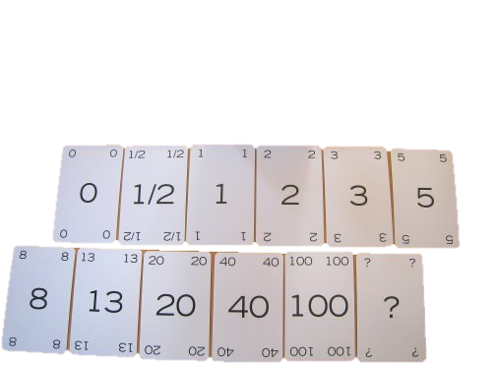
Svolgimento dell’evento
16 Marzo: Workshop di preparazione
Procurers (tra cui noi) hanno analizzato e discusso i diversi requirement del progetto
Sono stati identificati e prioritizzati diversi use-case, in base al loro valore per gli utenti finali
17 Marzo: Open Market Consultation
I supplier hanno effettuato identificazione e stima dei rischi per ognuno degli use-case individuati il giorno prima
Metodologia utilizzata: «planning poker»

Slide 12
Matrice di priorità Value vs Risk
Asse orizzontale: indica il rischio
Asse verticale: rappresenta il valore
Inserendo ogni use-case in questa matrice si possono individuare «cluster» con alto potenziale innovativo
Quattro quadranti individuabili, tra cui il più interessante
Top-right: molto valore per utente finale, ma anche tanti rischi per il fornitore. Rappresenta un alto potenziale di innovazione

Slide 13
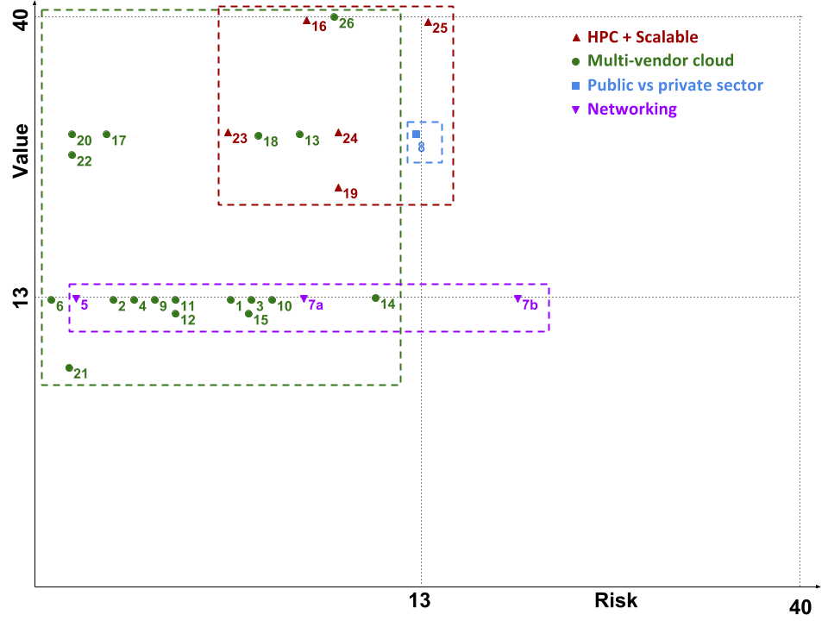
Quattro gruppi evidenti
Alto valore, rischio moderato. Massimo potenziale innovativo
Un solo use-case. Valore innovativo ottenuto unendo i due mondi
Alto valore, basso rischio. Potenziale innovativo creato definendo una collaborazione ottimale tra differenti cloud vendor
Valore e rischio moderati. Alcuni requirement richiederanno soluzioni innovative
Notes:
Use case 8: Cloud economic models and procurement procedures of public organizations
As Procurer I can choose from different commercial delivery models e.g. reservation-based, spot-market, night-time bulk processing… So that I can experiment with these and select the best model for my project.
As vendor:
Each cloud provider currently has their own set of business models using different systems, pricing, APIs… These business models are also optimized for the industry and not for research institutes (difference in CPU usage for example). To prevent cloud providers from (blindly) implementing all possible business models, research institutions should openly discuss with the cloud providers which business models make sense and how to use them.

Slide 14
Use-case
HPC + scalability
Use case 16: efficient data access
Use case 19: High Performance Computing (HPC)
Use case 23: support for deploying containers
Use case 24: massive scaling of containers
Use case 25: transparent data access
Networking
Use case 5: network IP addresses
Use case 7a: performant WAN connectivity with GEANT
Use case 7b: performant WAN connectivity without GEANT
Public vs private cloud
Use case 8, cloud business models
Multi-vendor cloud
Use case 1: orchestration
Use case 2: monitoring and dashboards
Use case 3: accounting and reporting
Use case 4: SLAs
Use case 6: ordering, billing and invoicing mechanisms
Use case 9: data privacy (ACL)
Use case 10: pay-as-you-go
Use case 11: pay-as-you-go refills
Use case 12: subcontracting constraints
Use case 13: federated AAI and credential translation
Use case 14: helpdesk
Use case 15: alerts and notifications
Use case 17: seamless service
Use case 18: performance metrics and benchmarks
Use case 20: multi-cloud management framework
Use case 21: consultancy/training
Use case 22: support
Use case 26: configure once, deploy everywhere

Slide 15
Richieste generali
Autenticazione federata
Richiesta implementazione di un servizio di autenticazione basato su eduGain
VMs
Almeno 4 core, 4GB ram per core, 25GB disco per core
OS: CentOS, SL6/7, Debian e supporto a immagini personalizzate
Storage clusterizzato
Possibilità di condividere spazio storage tra VM
Ampiezza di banda e indirizzamento
Connettività tramite rete GEANT
Banda tra supplier e il più vicino PoP GEANT di almeno 10Gbps
Indirizzamento IPv4 richiesto (VPN considerata sufficiente)
Monitoring e Dashboard
Metriche su uso di risorse ogni 10 minuti

Slide 16
API richieste
Monitoring e Dashboard
VM lifecycle: spawning, scheduling, decommissioning
Storage:
Object: RESTful, HTTP per recuperare data object non strutturati
Block: fornire storage persistente alle VM in esecuzione
Orchestrazione
Metriche per aggregare prestazioni e benchmark

Slide 17
Standard Generali e Policy
Data protection
Non ci sono richieste generali su privacy dei dati nel progetto
Alcune applicazioni hanno richieste di privacy che devono essere trattate singolarmente
Data preservation
Si intende utilizzare soltanto i centri di calcolo «tradizionali» per long-term data preservation

Slide 18
Conclusioni
Tre sfide da superare
Costruzione di un High Performance Computing Platform
Supporto a diverse configurazioni di VM e container
Nessun (minimo) cambio di codice
Network addressing and connectivity
Realizzazione di una rete a larga banda tra confini nazionali usando provider pubblici e privati
Differenze tra il settore pubblico e privato
Differenti metologie di acquisto: pay-as-you-go, spot-market, reservation-based, over-night/low-priority scheduling
Nessun cambiamento infrastrutturale deve avvenire tra i procurer
Tre deliverable da implementare per PCP

Slide 19
1. Design
Deve essere in grado di spiegare come la piattaforma sia capace di supportare tutti gli use-case
HPC e network in particolare
Data-center e cloud architecture diagrams

Slide 20
2. Prototipo
Deve fornire modeste quantità di calcolo e storage
Si deve riuscire a eseguire un test per ogni use-case per validare la soluzione
Questi test saranno forniti dai procurer e resi disponibili ai supplier anche per test in proprio

Slide 21
3. Pilot
I Procurer possono in questa fase eseguire le proprie applicazioni
Molta più potenza di calcolo, storage e rete rispetto al prototipo
Test di scalabilità e affidabilità
Valutazione delle varie opzioni di acquisto
Responsabilità INFN

